Slide 1
Кейс «Интеллектуальный голосовой помощник машиниста»
Команда «Вектор»

Slide 2

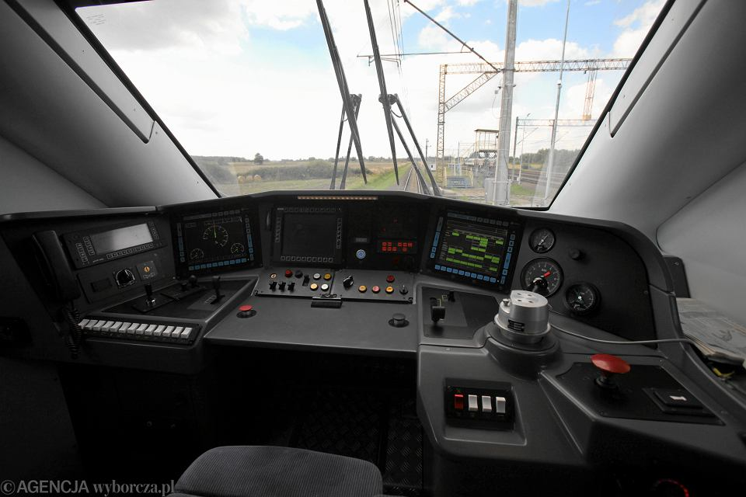
Анализ задачи и предметной области
Управление поездом в одно лицо стало возможным благодаря оснащению локомотивов новыми интеллектуальными бортовыми системами .
Разработка такого помощника является сложной задачей, но может значительно улучшить работу машиниста и повысить безопасность на железнодорожном транспорте.

Slide 3
Обоснование выбора методов, модели и библиотек
Текст слайда

Slide 4
Гипотезы, инсайты, выводы по работе с данными
Текст слайда

Slide 5
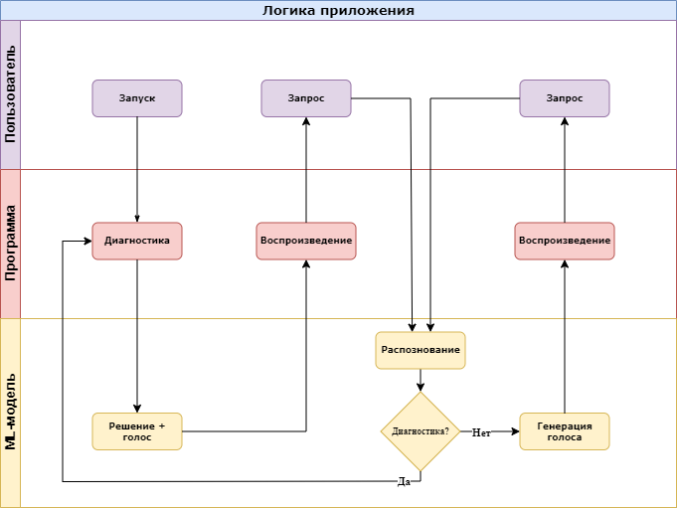
Описание решения

Slide 6
Обоснование точности решения
Текст слайда

Slide 7
Предложения по улучшению результата работы

Slide 8
Контакты
Спасибо за внимание!

